Slide 1

○○くん、ちゃん
LEVEL UP!!
SHISEIアカデミーに入ってからの体の変化

Slide 2
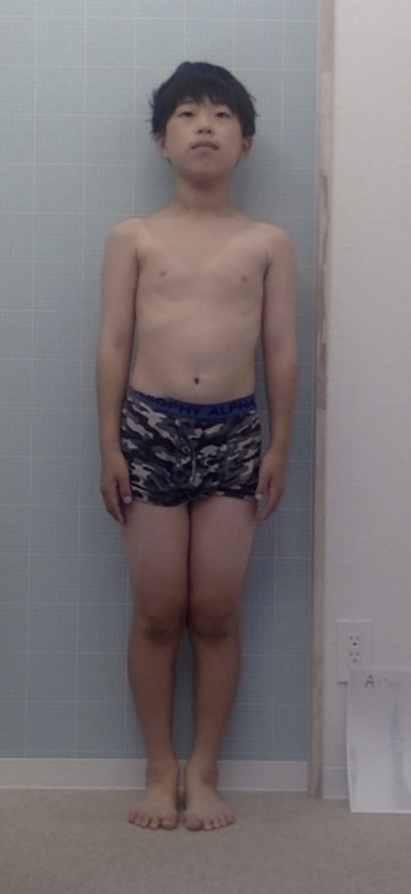
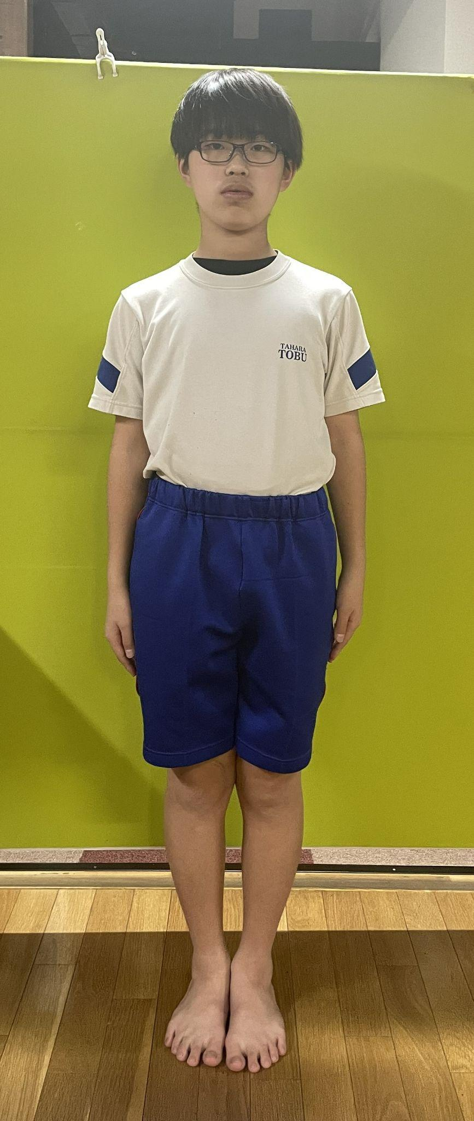
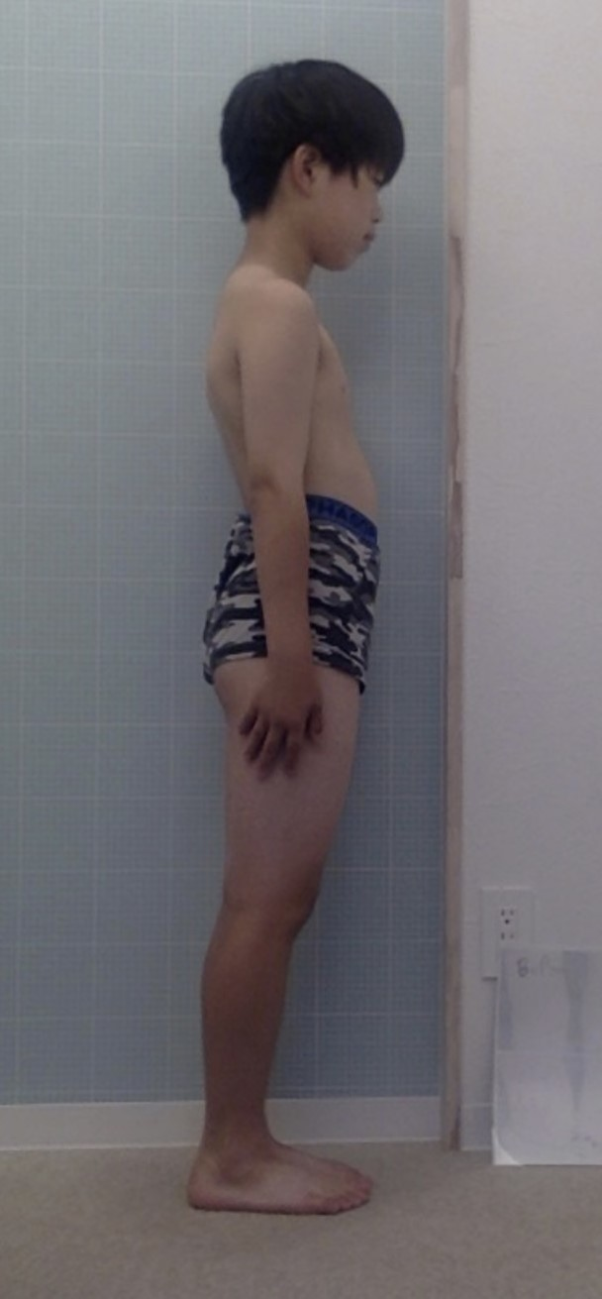
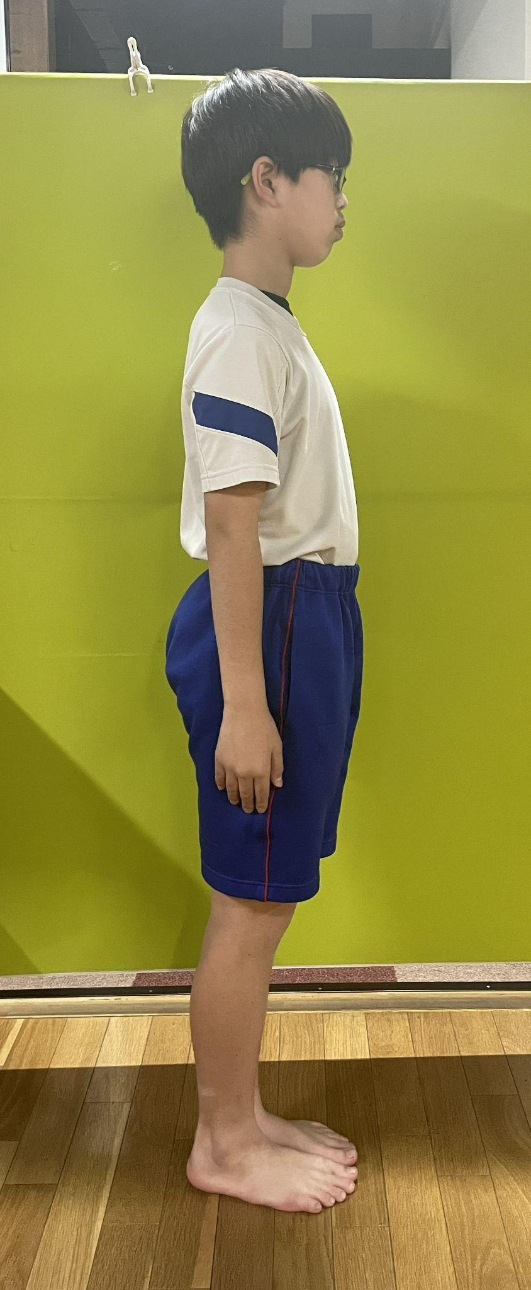
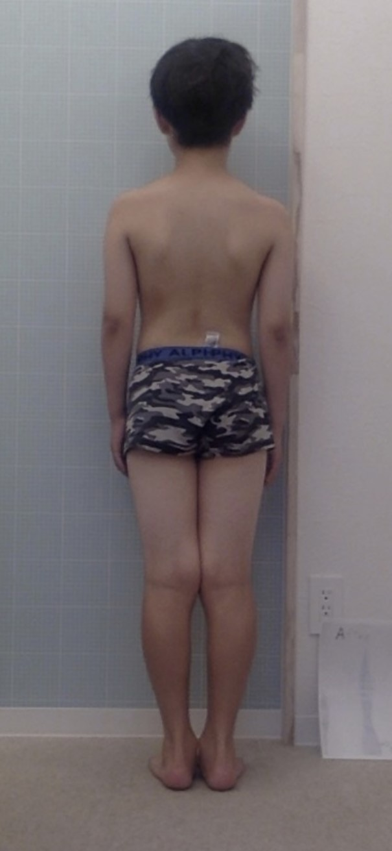
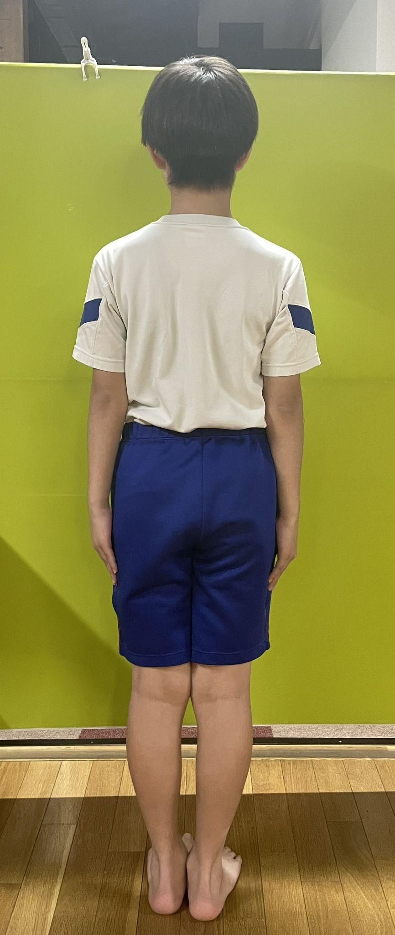
初回から現在までの変化( カ月後) 撮影月 年 月
Befor
After
Befor
After
Befor
After
コメント

